Slide 1

Shazam
Сітко Денис Олегович
ТШІ - 21

Slide 2
Характеристика
Програма може за лічені секунди розпізнати та знайти трек, який ви випадково десь почули.

Slide 3
Алгоритм роботи. 1 крок - пошук у базі зліпків пісень.
Коли ви включаєте Shazam, програма записує 10 секундний уривок пісні і відразу переводить його у відбиток. Програма відправляє цей відбиток на спеціальний сервер, де є величезна база таких відбитків. Алгоритм порівнює їх та знаходить потрібну пісню. При цьому програма вміє ігнорувати зайві шуми, які можуть потрапляти на запис. Очищення звуку досягається навіть більш складними технологіями. Алгоритми програми працюють дуже швидко.

Slide 4
Алгоритм роботи. 1 крок - пошук у базі зліпків пісень.
Почати потрібно з того, що звучання кожної пісні за допомогою комп'ютерних технологій можна представити у вигляді аудіо-відбитка - 2D-спектрограми. На спектрограму впливають частота, інтенсивність та час. Для кожного треку такий відбиток буде індивідуальним. Спектрограми створюються програмою автоматично.
Для виконання пошуку в записаному звуковому файлі на пристрої виконується той самий алгоритм отримання зліпка, щоб створити структуру адрес-значення, але вона трохи відрізняється від тієї, яка на стороні сервера — зі зрозумілих причин тут немає ID пісні:
  [«Частота опорної точки», «Частота цільової точки», «Різниця у часі між опорною точкою та потрібною точкою»] -> [«Абсолютний час опорної точки в записі»]

Slide 5
Алгоритм роботи. 1 крок - пошук у базі зліпків пісень.
Потім ці дані відправляються на сервер в Shazam. Якщо у нас як і раніше 300 точок на 10-секундній спектрограмі і розмір цільової зони становить 5 точок, то Shazam буде відправлено 1500 адрес.
Кожна адреса із запису використовується для пошуку в базі даних зліпків для пов'язаних пар [«Абсолютний час опорної точки в пісні»; "ID пісні"]. З точки зору тимчасової складності, припускаючи, що база даних відбитків пальців знаходиться в пам'яті, вартість пошуку залежить від кількості адрес, відправлених Shazam - пошук повертає М пар.
Хоча параметр M досить великий, він все ж таки менше, ніж кількість нот (частотно-часових точок) всіх пісень. Головна особливість цього пошуку полягає в тому, що замість того, щоб дивитися, чи існує одна потрібна нота в пісні, ми дивимося, чи є в пісні дві ноти, які відокремлені один від одного на потрібний час. Наприкінці цієї частини ми поговоримо більше про тимчасову складність.

Slide 6
Алгоритм роботи. 2 крок - фільтрація результатів.
Наступне завдання — відфільтрувати результати пошуку М пар, обравши ті пари в треках, які мають максимальну кількість цільових зон, відповідних до запису уривка пісні на пристрої. Припустимо, що наш пошук повернув такий результат:
  50 пар із пісні 5, яка має 0 цільових зон, схожих із записом
  70 пар з пісні 8, яка має 0 цільових зон, схожих із записом
  83 пари з пісні 10, яка має 30 цільових зон, схожих із записом
  210 пар із пісні 17, яка має 100 цільових зон, схожих із записом
  4400 пар із пісні 13, яка має 280 цільових зон, схожих із записом
  3500 пар із пісні 25, яка має 400 цільових зон, схожих із записом
Наш 10-секундний запис має приблизно 300 цільових зон:
  пісня 5 та запис матиме коефіцієнт відповідності 0%
  пісня 8 та запис матиме коефіцієнт відповідності 0%
  пісня 10 і запис матиме коефіцієнт відповідності 10%
  пісня 17 та запис матиме коефіцієнт відповідності 33%
  пісня 13 та запис матиме коефіцієнт відповідності 91,7%
  пісня 25 та запис матиме коефіцієнт відповідності 100%

Slide 7
Алгоритм роботи. 2 крок - фільтрація результатів.
Наступне завдання — відфільтрувати результати пошуку М пар, обравши ті пари в треках, які мають максимальну кількість цільових зон, відповідних до запису уривка пісні на пристрої. Припустимо, що наш пошук повернув такий результат:
  50 пар із пісні 5, яка має 0 цільових зон, схожих із записом
  70 пар з пісні 8, яка має 0 цільових зон, схожих із записом
  83 пари з пісні 10, яка має 30 цільових зон, схожих із записом
  210 пар із пісні 17, яка має 100 цільових зон, схожих із записом
  4400 пар із пісні 13, яка має 280 цільових зон, схожих із записом
  3500 пар із пісні 25, яка має 400 цільових зон, схожих із записом
Наш 10-секундний запис має приблизно 300 цільових зон:
  пісня 5 та запис матиме коефіцієнт відповідності 0%
  пісня 8 та запис матиме коефіцієнт відповідності 0%
  пісня 10 і запис матиме коефіцієнт відповідності 10%
  пісня 17 та запис матиме коефіцієнт відповідності 33%
  пісня 13 та запис матиме коефіцієнт відповідності 91,7%
  пісня 25 та запис матиме коефіцієнт відповідності 100%

Slide 8
Алгоритм роботи. 2 крок - фільтрація результатів.
Ми залишимо тільки пари з пісень 13 і 25. Хоча пісні 1, 2, 5 і 8 мають безліч пар, що збігаються із записом, жодна з них не утворює принаймні одну цільову зону (5 точок), загальну із записом.
Треки 10 і 17 мають кілька загальних із записом цільових зон, проте їхній відсоток досить низький, тому ми їх теж не беремо. Цей крок може відфільтрувати безліч помилкових результатів, тому що база зліпків пісень в Shazam має багато пар для однієї й тієї ж адреси, і ви можете легко знайти пари з однаковими адресами, які не належать до однієї і тієї ж цільової зони.

Slide 9
Алгоритм роботи. 2 крок - фільтрація результатів.
Перебір усіх пар M та підрахунок в хеш-таблиці кількості разів, коли ця пара присутня у записі.
Видалення всіх пар (тобто ключі хеш-таблиці), які з'являються менше 4 разів (іншими словами ми видаляємо всі точки, які не утворюють цільову зону)*.
Підрахунок кількості разів, коли ID пісні є частиною ключа в хеш-таблиці (тобто ми підраховуємо кількість повних цільових зон у пісні. Оскільки наші пари M є в базі даних зліпків, їх цільові зони також знаходяться в записі).
Збереження результатів, де номер цільової зони не вище 300*K (300 – це кількість цільових зон у записі, і ми зменшуємо це число за допомогою коефіцієнта через шум).
Інші результати переміщуються в нову хеш-таблицю, індексом якої є ID пісні (цей хеш-файл буде корисним для наступного кроку).

Slide 10
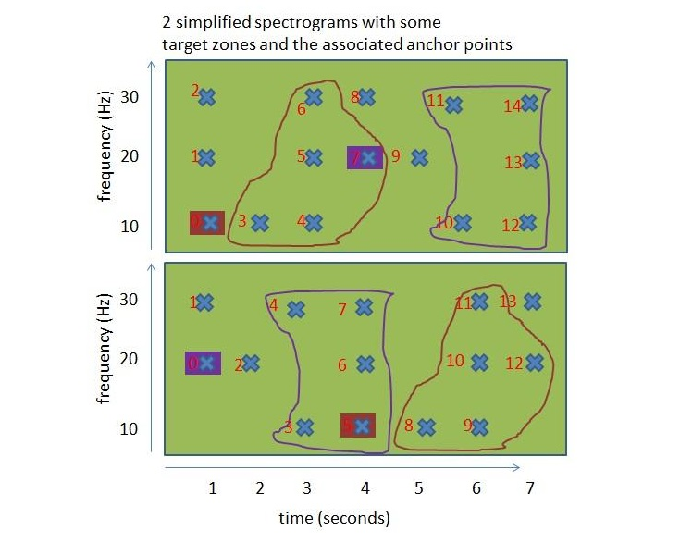
Алгоритм роботи. 3 крок - узгодженість часу.
На цьому етапі ми маємо лише пісні, які дійсно близькі до запису. Але нам ще потрібно перевірити узгодженість часу між нотами запису та цими піснями.

Slide 11
Алгоритм роботи. 3 крок - узгодженість часу.
Останній етап роботи алгоритму - впорядкування часу:
  Обчислити для кожної пісні ноти, що залишилася, і їх абсолютний час у пісні.
  Зробити те саме для запису.
  Якщо ноти в пісні та записи є узгодженими у часі, ми маємо знайти співвідношення такого типу: «абсолютний час ноти в пісні = абсолютний час ноти в записі + дельта (деяка різниця)», де дельта – час початку частини пісні, яка відповідає запису.
  Для кожної пісні нам потрібно знайти дельту, яка максимізує кількість нот, які узгоджуються із цим співвідношенням часу.
  Потім ми вибираємо пісню з максимальною кількістю узгоджених із записом нот.

Slide 12
Висновок
В результаті використання просунутих алгоритмів аналізу природомовної інформації було створено чудовий сервіс для пошуку пісень, назви яких користувач не знає. Таким чином кожна людина за лічені секунди дізнається, що то є за композиція, яка так сподобался.

